Slide 1
Endüstriyel Otomasyon Nedir?
Bir endüstriyel sistemin (üretim, taşıma, …) istenen ve amaçlanan biçimde çalışması için gerekli olan eylemleri otomatik olarak (insan ihtiyacı duymadan ya da minimum insan ihtiyacı ile) yapılmasını sağlayan işlemler bütünüdür.
Endüstride bilgisayarlar veya robotlar gibi kontrol sistemlerinin kullanılması ve bir insanın yerini alması için farklı sistemleri ve makineleri işlemek için bilgi teknolojilerinin kullanılmasıdır.

Slide 2
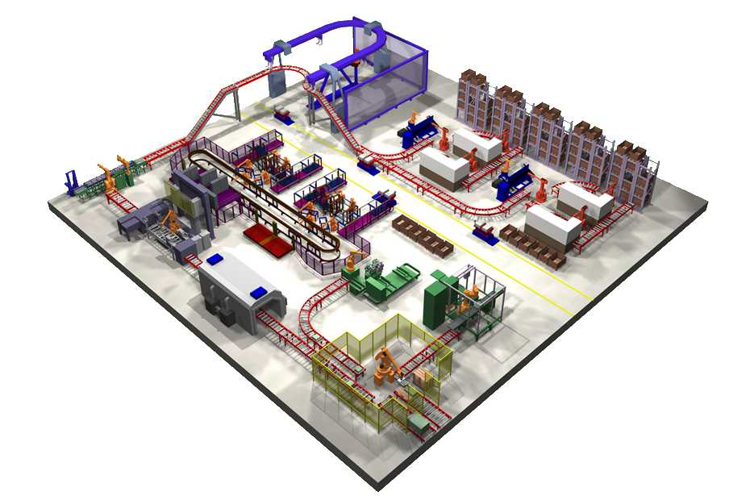
Endüstriyel Otomasyon

Slide 3
Endüstriyel Otomasyonun Avantajları
Düşük işletim maliyeti
Yüksek verimlilik
Yüksek kalite
Yüksek esneklik
Yüksek Bilgi Doğruluğu
Yüksek güvenlik

Slide 4
Endüstriyel Otomasyonun Dezavantajları
Yüksek Kurulum maliyeti

Slide 5
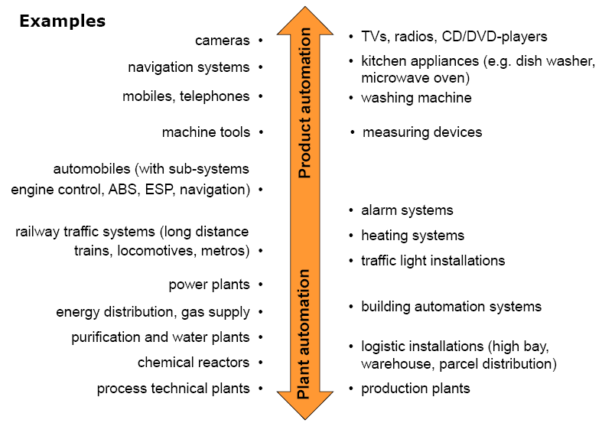
Endüstriyel Otomasyon

Slide 6
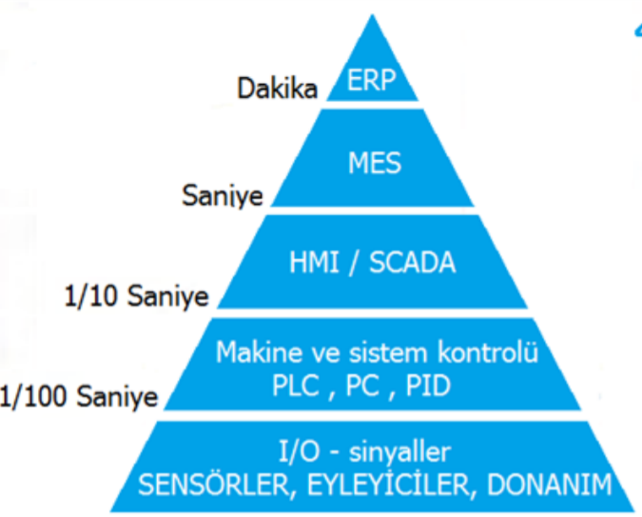
Otomasyon Seviyeleri
Yönetim Seviyesi
Yürütme Seviyesi
Merkezi Kontrol Seviyesi
Kontrol Seviyesi
Saha Seviyesi
Notes:
Lecture 1
1

Slide 7
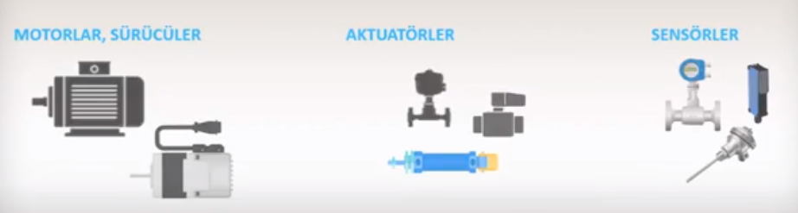
Saha Seviyesi
Birinci seviye “saha seviyesi” olup üretim sahasında bulunan makineler ve verileri algılayan sensörler, aktüatörler vb. kapsamaktadır.

Slide 8
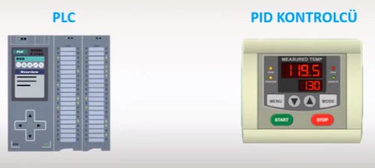
Kontrol Seviyesi
İkinci seviye “kontrol seviyesi” olup PLC, PC, PID gibi birinci seviyedeki sahada bulunan cihazları belirli bir algoritma sayesinde kontrol eden mantıksal cihazları kapsamaktadır.

Slide 9
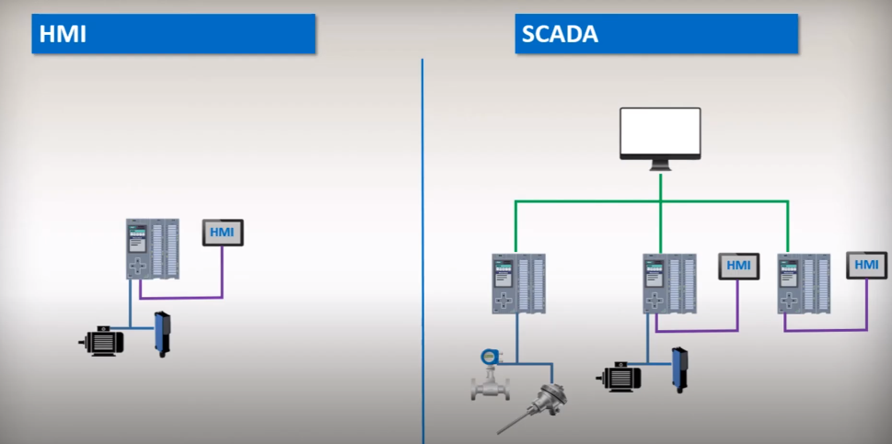
Merkezi Kontrol Seviyesi
Üçüncü seviye “merkezi kontrol seviyesi” olup, ikinci seviyede kullanılan kontrolcülerden alınan verileri görüntülemek veya değişiklik yapmak için gerekli olan veri toplama ve denetim yazılımlarını barındırır.
Notes:
Lecture 1
1

Slide 10
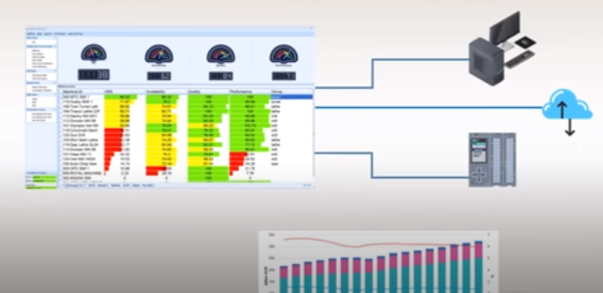
Yürütme Seviyesi
Dördüncü seviye “yürütme seviyesi” olup, bu seviyede MES (Manufacturing Execution System) olarak bilinen üretim ve yürütme sistemleri kullanılır. Üretim alanından veri toplamaya ve verileri izleyerek yönetimin bu veriler ışığında karar almasına yardımcı olan sistemlerdir.

Slide 11

Yönetim Seviyesi
Beşinci seviye ise “yönetim seviyesi” olup, otomasyon sistemlerinin tüm seviyelerini bütünleştirerek kurumsal kaynakların verimli bir şekilde yönetimini sağlayan (Enterprise Resource Planning, ERP) yazılım ağını kapsar.

Slide 12
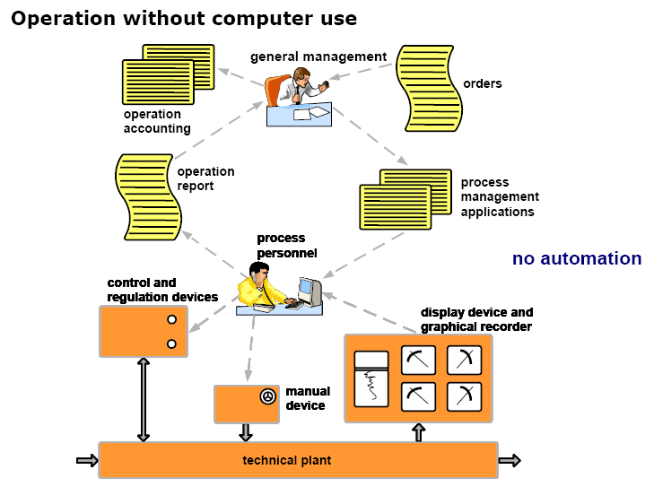
Endüstriyel Otomasyon

Slide 13
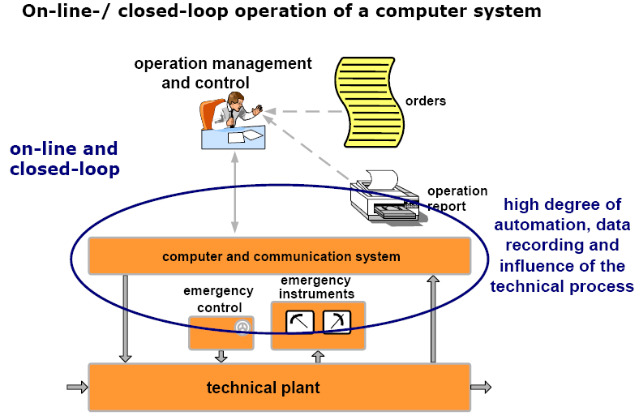
Endüstriyel Otomasyon

Slide 14
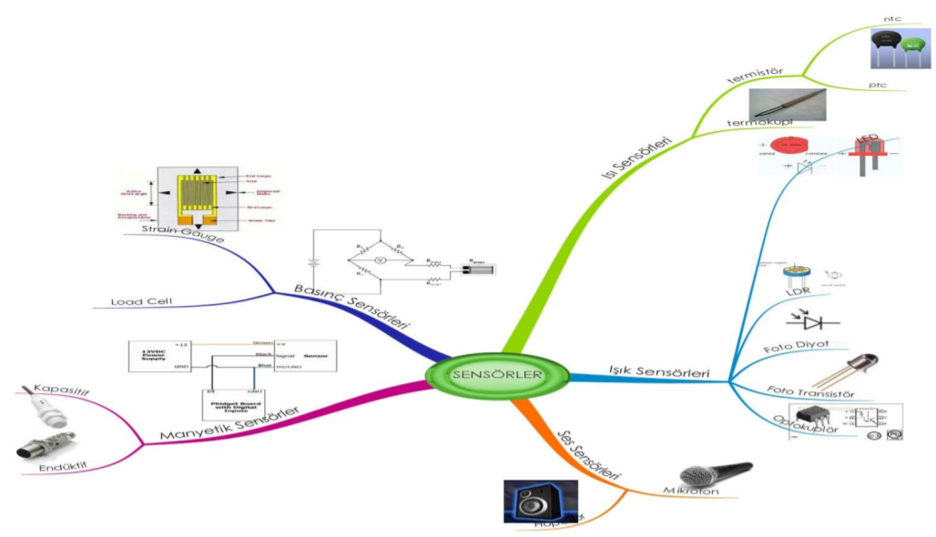
Sensörler:
Sistem değişkenlerine ait bilgilerin edinimi için kullanılan algılama cihazları. Algıladıkları bilgiye göre elektrik sinyali üretirler (Gerilim ya da akım).
Örnek: Sıcaklık, basınç, nem, hız sensörleri gibi

